Slide 1

Základní škola a Mateřská škola Bílá Třemešná, okres Trutnov
Škola pro 21. století
Téma sady: Slovní zásoba
Název: VY_32_INOVACE_Animals
Autor: Mgr. Jana Kňourková
Číslo projektu: CZ.1.07/1.4.00/21.3315
Datum/období: listopad 2013

Slide 2
Anotace
Předmět – Anglický jazyk
Věková skupina - 6. ročník
Časový fond – 20 minut
Popis – Materiál slouží k procvičení slovní zásoby z oblasti Animals
Snímek č. 3 – S pomocí obrázků žáci doplňují produkty, které získáváme z chovu zvířat. Kliknutím či šipkou dolů se postupně názvy produktů zobrazí. To platí i pro následující snímek.
Snímek č. 4 – Úkolem žáků je pojmenovat farmářská zvířata, popřípadě jejich mláďata
Snímek č. 5 – Úkolem žáků je kliknout na bublinu se zvířetem, které běžně můžeme vidět při návštěvě ZOO. Na snímku však jsou i zvířata volně žijící v přírodě či v domácnostech a při kliknutí na tyto bubliny se zobrazí smutný smajlík. Kliknutím na něj se žák vrátí zpět. Až zbydou pouze tato zvířata, kliknutím na „Picture“ bubliny zmizí a je vidět celý obrázek.
Po odpilotování DUMu se žáků ptáme na další zvířata žijící v ZOO.
Materiál je určen k interaktivní výuce.

Slide 3
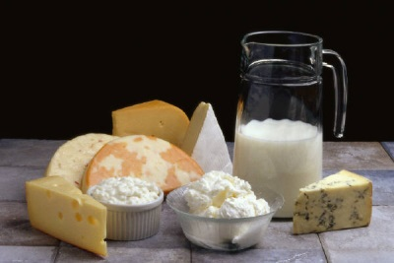
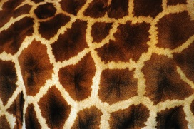
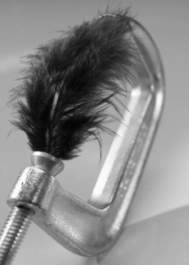
Why do we breed animals?
The animals are very useful. We breed animals because of __________
__________ ____________
__________
__________
eggs
meat
dairy products
skin
feathers

Slide 4
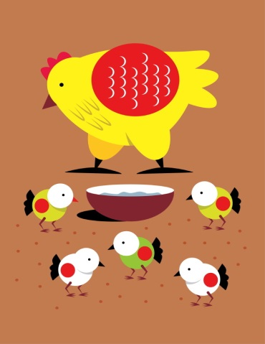
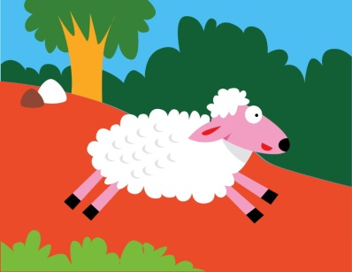
Farm animals and their babies
A hen – a chicken
A cow – a calf
A sheep – a lamb
A goose - goslings
A goat
A duck
A pig – a piglet

Slide 5
Click on the animals, which can be seen in the ZOO and guess what is in the picture
Elephant
Camel
Crocodile
Cat
Lion
Giraffe
Hamster
Flamingo
Hen
Dog
Rabbit
Horse
Hippo
Turtle
Sheep
Monkey
Tiger
Fox
Picture

Slide 6
This animal doesn´t live in the ZOO.

Slide 7
Použité zdroje
Galerie microsoft office – www.office.microsoft.com

